Slide 1

Introducción a ESPRESSO
Camilo Chaparro

Slide 2
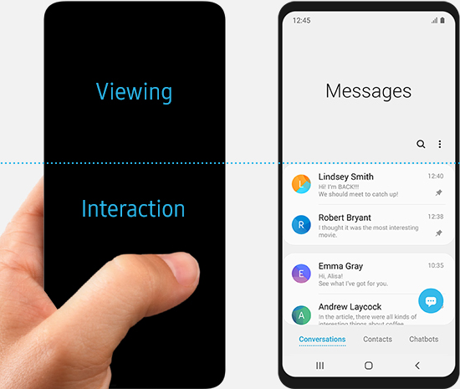
Que es ESPRESSO
Es un Framework de testing open source creado por Google para realización de pruebas en interfaces de usuario de Android.

Slide 3

Componentes claves:
ViewMatchers: ubicar una vista dentro de las jerarquía de vista actual ("Buscar algo")
ViewActions: interactuar con la vista ("Hacer algo")
ViewAssertions: asegurar el estado de una vista (“Verificar algo")

Slide 4

Características
Se puede utilizar desde la versión 2.2 de Android
Se puede utilizar en dispositivos físicos y en emuladores
Es Libre (Open Source)
Flujo de trabajo fácil de usar
Comunidad amplia de desarrolladores

Slide 5
Hola mundo con ESPRESSO

Slide 6
Cibergrafía:
https://www.pluralsight.com/guides/testing-in-android-with-espresso-part-1
https://developer.android.com/training/testing/espresso
https://www.youtube.com/watch?v=KZeU3tOKHp0&t=1137s

Slide 7
Gracias

